Slide 1
Khởi động

Slide 2
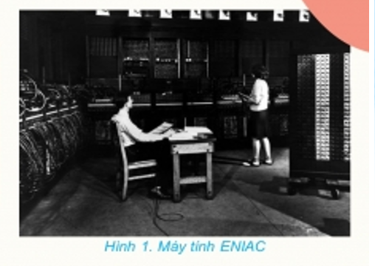

Slide 3
THỜI GIAN
3 : 00
2 : 59
2 : 58
2 : 57
2 : 56
2 : 55
2 : 54
2 : 53
2 : 52
2 : 51
2 : 50
2 : 49
2 : 48
2 : 47
2 : 46
2 : 45
2 : 44
2 : 43
2 : 42
2 : 41
2 : 40
2 : 39
2 : 38
2 : 37
2 : 36
2 : 35
2 : 34
2 : 43
2 : 32
2 : 31
2 : 30
2 : 29
2 : 28
2 : 27
2 : 26
2 : 25
2 : 24
2 : 23
2 : 22
2 : 21
2 : 20
2 : 19
2 : 18
2 : 17
2 : 16
2 : 15
2 : 14
2 : 13
2 : 12
2 : 11
2 : 10
2 : 09
2 : 08
2 : 07
2 : 06
2 : 05
2 : 04
2 : 03
2 : 02
2 : 01
2 : 00
1 : 59
1 : 58
1 : 57
1 : 56
1 : 55
1 : 54
1 : 53
1 : 52
1 : 51
1 : 50
1 : 49
1 : 48
1 : 47
1 : 46
1 : 45
1 : 44
1 : 43
1 : 42
1 : 41
1 : 40
1 : 39
1 : 38
1 : 37
1 : 36
1 : 35
1 : 34
1 : 33
1 : 32
1 : 31
1 : 30
1 : 29
1 : 28
1 : 27
1 : 26
1 : 25
1 : 24
1 : 23
1 : 22
1 : 21
1 : 20
1 : 19
1 : 18
1 : 17
1 : 16
1 : 15
1 : 14
1 : 13
1 : 12
1 : 11
1 : 10
1 : 09
1 : 08
1 : 07
1 : 06
1 : 05
1 : 04
1 : 03
1 : 02
1 : 01
1 : 00
0 : 59
0 : 58
0 : 57
0 : 56
0 : 55
0 : 54
0 : 53
0 : 52
0 : 51
0 : 50
0 : 49
0 : 48
0 : 47
0 : 46
0 : 45
0 : 44
0 : 43
0 : 42
0 : 41
0 : 40
0 : 39
0 : 38
0 : 37
0 : 36
0 : 35
0 : 34
0 : 43
0 : 32
0 : 31
0 : 30
0 : 29
0 : 28
0 : 27
0 : 26
0 : 25
0 : 24
0 : 23
0 : 22
0 : 21
0 : 20
0 : 19
0 : 18
0 : 17
0 : 16
0 : 15
0 : 14
0 : 13
0 : 12
0 : 11
0 : 10
0 : 09
0 : 08
0 : 07
0 : 06
0 : 05
0 : 04
0 : 03
0 : 02
0 : 01
0 : 00
HẾT GIỜ
Notes:
Ba phương án đúng là b), d) va f) tương ứng với những đặc điểm trong hoạt động điều hành là quản lí, điều khiển và tạo môi trường cho các hoạt động khác, nhất là trao đổi thông tin.

Slide 4
Hình thành kiến thức

Slide 5
CHỦ ĐỀ A: MÁY TÍNH VÀ CỘNG ĐỒNG
BÀI
VÀI NÉT LỊCH SỬ PHÁT TRIỂN CỦA MÁY TÍNH
1

Slide 7
1. Vài nét về các máy tính điện cơ và kiến trúc Von neuman
Thảo luận theo nhóm đôi trả lời các câu hỏi sau:
1.Theo em, vì sao chiếc máy tính em dùng lại được gọi là máy tính điện tử?
Thảo luận
2. Em hãy tìm đặc điểm về các máy tính điện cơ và kiến trúc Von Neumann theo các ý sau: Thời gian, người phát minh, tên phát minh, đặc điểm, sự ảnh hưởng?
3.Vẽ đường thời gian mô tả các giai đoạn phát triển của máy tính điện cơ?
05:00
04:59
04:58
04:57
04:56
04:55
04:54
04:53
04:52
04:51
04:50
04:49
04:48
04:47
04:46
04:45
04:44
04:43
04:42
04:41
04:40
04:39
04:38
04:37
04:36
04:35
04:34
04:33
04:32
04:31
04:30
04:29
04:28
04:27
04:26
04:25
04:24
04:23
04:22
04:21
04:20
04:19
04:18
04:17
04:16
04:15
04:14
04:13
04:12
04:11
04:10
04:09
04:08
04:07
04:06
04:05
04:04
04:03
04:02
04:01
04:00
03:59
03:58
03:57
03:56
03:55
03:54
03:53
03:52
03:51
03:50
03:49
03:48
03:47
03:46
03:45
03:44
03:43
03:42
03:41
03:40
03:39
03:38
03:37
03:36
03:35
03:34
03:33
03:32
03:31
03:30
03:29
03:28
03:27
03:26
03:25
03:24
03:23
03:22
03:21
03:20
03:19
03:18
03:17
03:16
03:15
03:14
03:13
03:12
03:11
03:10
03:09
03:08
03:07
03:06
03:05
03:04
03:03
03:02
03:01
03:00
02:59
02:58
02:57
02:56
02:55
02:54
02:53
02:52
02:51
02:50
02:49
02:48
02:47
02:46
02:45
02:44
02:43
02:42
02:41
02:40
02:39
02:38
02:37
02:36
02:35
02:34
02:33
02:32
02:31
02:30
02:29
02:28
02:27
02:26
02:25
02:24
02:23
02:22
02:21
02:20
02:19
02:18
02:17
02:16
02:15
02:14
02:13
02:12
02:11
02:10
02:09
02:08
02:07
02:06
02:05
02:04
02:03
02:02
02:01
02:00
01:59
01:58
01:57
01:56
01:55
01:54
01:53
01:52
01:51
01:50
01:49
01:48
01:47
01:46
01:45
01:44
01:43
01:42
01:41
01:40
01:39
01:38
01:37
01:36
01:35
01:34
01:33
01:32
01:31
01:30
01:29
01:28
01:27
01:26
01:25
01:24
01:23
01:22
01:21
01:20
01:19
01:18
01:17
01:16
01:15
01:14
01:13
01:12
01:11
01:10
01:09
01:08
01:07
01:06
01:05
01:04
01:03
01:02
01:01
01:00
00:59
00:58
00:57
00:56
00:55
00:54
00:53
00:52
00:51
00:50
00:49
00:48
00:47
00:46
00:45
00:44
00:43
00:42
00:41
00:40
00:39
00:38
00:37
00:36
00:35
00:34
00:33
00:32
00:31
00:30
00:29
00:28
00:27
00:26
00:25
00:24
00:23
00:22
00:21
00:20
00:19
00:18
00:17
00:16
00:15
00:14
00:13
00:12
00:11
00:10
00:09
00:08
00:07
00:06
00:05
00:04
00:03
00:02
00:01
00:00
Thời gian

Slide 8
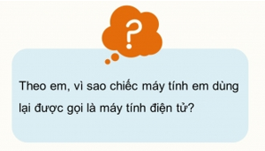

Slide 11
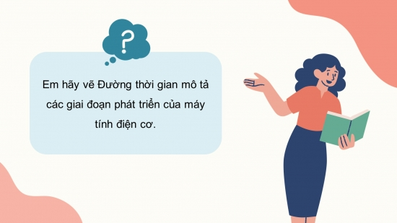

Slide 13
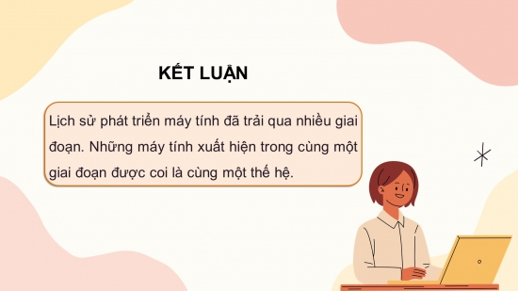

Slide 14
2. Các thế hệ máy tính
Tìm hiểu sự phát triển máy tính qua các thời kì?
Tìm hiểu thông qua Internet (khoảng thời gian, đặc điểm, tên máy tính đại diện,...)
Xem video dưới đây.

Slide 16
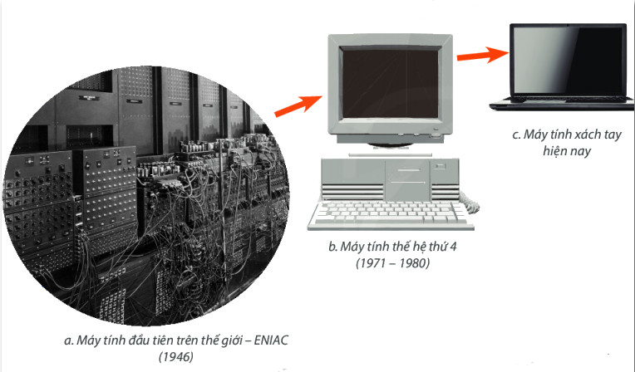

Slide 18
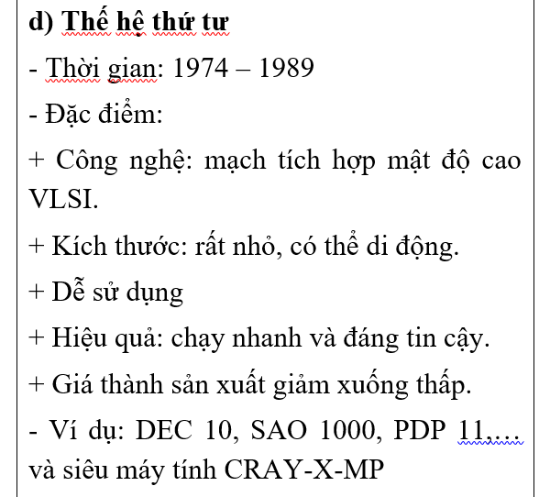
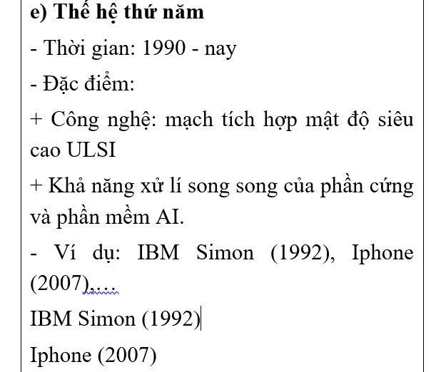

Slide 19
Luyện tập

Slide 20
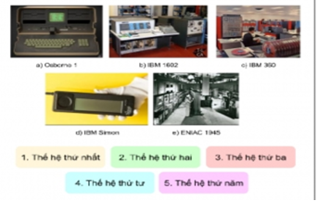
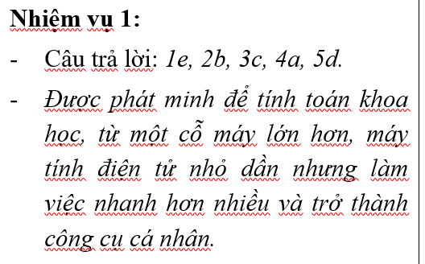
Nhiệm vụ 1: chơi trò chơi Ai nhanh ai đúng: Em hãy gắn các thẻ dưới đây vào đúng ví dụ phù hợp:

Slide 21
TRÒ CHƠI: GIÚP ONG VỀ TỔ
PLAY

Slide 22
Câu 1. Chiếc máy tính cơ học đầu tiên mở ra giai đoạn mới cho lịch sử phát triển máy tính là của nhà phát minh nào?
A. Blaise Pascal
B. John von Neuman
C. Alan Turing
D. Charles Xavier Thomas.
QUAY VỀ

Slide 23
Câu 2. Nguyên lí Von Neumann đã có tác động như thế nào đối với máy tính điện tử ngày nay?
A. Máy tính điện tử ngày nay đều sử dụng công nghệ theo nguyên lí Von Neumann.
B. Máy tính điện tử ngày nay đều được sản xuất dựa trên bản thảo của John von Neumann.
C. Các cấu trúc máy tính ngày nay đều dựa vào nguyên lý Von Neumann
D. Máy tính điện tử ngày nay không bị ảnh hưởng bởi nguyên lí Von Neumann
QUAY VỀ

Slide 24
Câu 3. Máy tính thế hệ thứ ba sử dụng công nghệ gì?
A. Bóng bán dẫn
B. Mạch tính hợp IC
C. Trí tuệ nhân tạo AI
D. Ống chân không
QUAY VỀ

Slide 25
Câu 4: Đâu không phải là ví dụ về máy tính ở thế hệ thứ hai?
A. IBM 1620
B. IBM Simon
C. IBM 360
D. IBM PC
QUAY VỀ

Slide 26
Câu 5. Máy tính thế hệ thứ năm có những đặc điểm gì vượt trội hơn hẳn các máy tính thế hệ trước?
A.Nhỏ gọn và di động
B.Tiêu thụ điện năng thấp hơn
C.Chạy nhanh hơn và đáng tin cậy hơn.
D.Cả A, B, C đều đúng.
QUAY VỀ

Slide 27
LUYỆN TẬP
Hãy cho biết, theo lịch sử phát triển, máy tính thay đổi như thế nào về:
a) Kích thước.
b) Điện năng tiêu thụ.
c) Tốc độ tính toán.

Slide 28
LUYỆN TẬP
a) Kích thước: nhỏ gọn hơn. (thế hệ thứ nhất máy tính chiếm cả một căn phòng thì đến thế hệ thứ năm máy tính nhỏ gọn có thể bỏ vào túi xách.
b) Điện năng tiêu thụ: Tiêu thụ ít điện năng hơn và tỏa ra ít nhiệt hơn.
c) Tốc độ tính toán: nhanh hơn và độ chính xác cao hơn.

Slide 29
Vận dụng

Slide 30
Theo em, máy tính thu nhỏ dần kích thước tới mức như một điện thoại thông minh có ưu điểm gì, có nhược điểm gì?
+ Ưu điểm: nhỏ gọn, có thể mang theo bên người, tiện dụng.
+ Nhược điểm: vì máy nhỏ gọn hơn nên dễ bị gãy, cong, mất trộm.

Slide 31
Ôn lại kiến thức đã học.
Hoàn thành bài tập phần Câu hỏi tự kiểm tra – SGK tr.7
Đọc và tìm hiểu trước Bài 2: Vài nét lịch sử phát triển máy tính (tiếp theo)

Slide 32
L
L
LOVE
TẠM BIỆT VÀ HẸN GẶP LẠI
G
PIRCE
L
S
T
H
L

